Slide 1
Буквы з, З

Slide 2
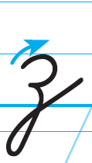

Slide 3
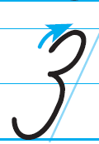

Slide 4
Буквы б, Б

Slide 5
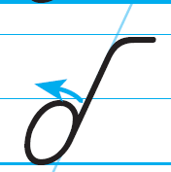

Slide 6
